Slide 1

Python
Библиотека Pandas
otus.ru

Slide 2


Проверить, идет ли запись
Меня хорошо видно && слышно?
Ставим “+”, если все хорошо “-”, если есть проблемы

Slide 3

Python Библиотека Pandas
Тема вебинара
Игорь Стурейко
Руководитель курсов: Reinforcement Learning, ML Professional, ML Basic, MLOps, FinML
Teamlead, главный инженер проекта,
Физический факультет МГУ, PhD теоретическая физика
Опыт:
Более 15 лет занимался прикладной математикой и мат моделированием
(Data Scientist) (Python, С++) в НИИ ПАО Газпром
@stureiko (TG)
LinkedIn: igor-stureiko
@rl_fintech (Мой канал о моделях в бизнесе)

Slide 4











Правила вебинара
Условные обозначения
Индивидуально
Время, необходимое на активность
Пишем в чат
Говорим голосом
Документ
Ответьте себе или задайте вопрос
Активно участвуем
Off-topic обсуждаем в учебной группе
Задаем вопрос
в чат
Вопросы вижу в чате, могу ответить не сразу

Slide 5
Карта курса
Python Advanced
Web. Django. FastAPI.
DataEngineering
Highload
Проектная работа

Slide 6

Маршрут вебинара
Pandas Series
Индексация и доступ к данным
Pandas DataFrame
Создание и загрузка данных
Индексация и доступ к данным
Агрегирование
Просмотр статистик
Групповые операции
Очистка данных
Сводные таблицы

Slide 7
Цели вебинара
К концу занятия вы сможете
1. | Узнать, в чём практическая польза работы с Pandas
2. | Назвать различие между Series и Dataframe
3. | Загружать данные в Dataframe различными методами
4. | Очищать и предобрабатывать данные в Pandas
5. | Строить группировки и соединять данные в Pandas

Slide 8
Смысл
Зачем вам это знать
1. | Работа с большими наборами данных
2. | Работа с большим количеством источников данных (csv, json, excel, html)
3. | Масштабируемость под сложность задачи
4. | Интуитивная понятность (схожесть методов с SQL)

Slide 9
Библиотека Pandas

Slide 10
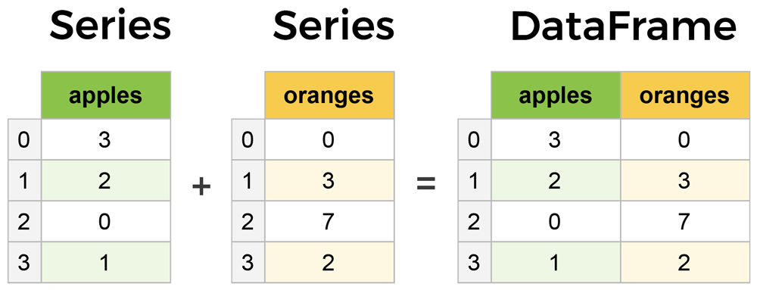
Series and DataFrame

Slide 11
Разведочный анализ данных (exploratory data analysis - EDA)
Чтение и запись данных
Просмотр данных/статистики
Очистка и подготовка данных
Агрегирование данных и групповые операции
Визуализация данных

Slide 12
Методы Pandas
.read_csv()
.read_excel()
.to_csv()
.to_excel()
.head()
.dtypes()
.info()
.describe()
Чтение и запись файлов
Просмотр данных/статистики
Группировка и агрегирование
Подготовка данных
.groupby()
.pivot_table()
.crosstab()
.apply()
.map()
.replace()

Slide 13

Вопросы?
Ставим “+”,
если вопросы есть
Ставим “–”,
если вопросов нет

Slide 14
Практика

Slide 15
Вопросы?
Ставим “+”,
если вопросы есть
Ставим “–”,
если вопросов нет

Slide 16
Список материалов для изучения
Документация Pandas
https://pandas.pydata.org
Работа с Pandas
https://habr.com/ru/companies/ruvds/articles/494720/
https://habr.com/ru/articles/196980/
https://habr.com/ru/companies/otus/articles/727222/
https://habr.com/ru/companies/ods/articles/322626/
Учебные задачи на Pandas
https://grossmend.com/blog/post/pandas_120_part_1/
https://grossmend.com/blog/post/pandas_120_part_2/

Slide 17
Рефлексия

Slide 18


Рефлексия
С какими впечатлениями уходите с вебинара?
Как будете применять на практике то,
что узнали на вебинаре?

Slide 19
Заполните, пожалуйста,
опрос о занятии
по ссылке в чате

Slide 20
Приходите на следующие вебинары 16.09 – Визуализация данных
Спасибо за внимание!
Игорь Стурейко
Руководитель курсов: Reinforcement Learning, ML Professional, ML Basic, MLOps, FinML
Teamlead, главный инженер проекта,
Физический факультет МГУ, PhD теоретическая физика
Опыт:
Более 15 лет занимался прикладной математикой и мат моделированием
(Data Scientist) (Python, С++) в НИИ ПАО Газпром
@stureiko (TG)
LinkedIn: igor-stureiko
@rl_fintech (Мой канал о моделях в бизнесе)

